Slide 1

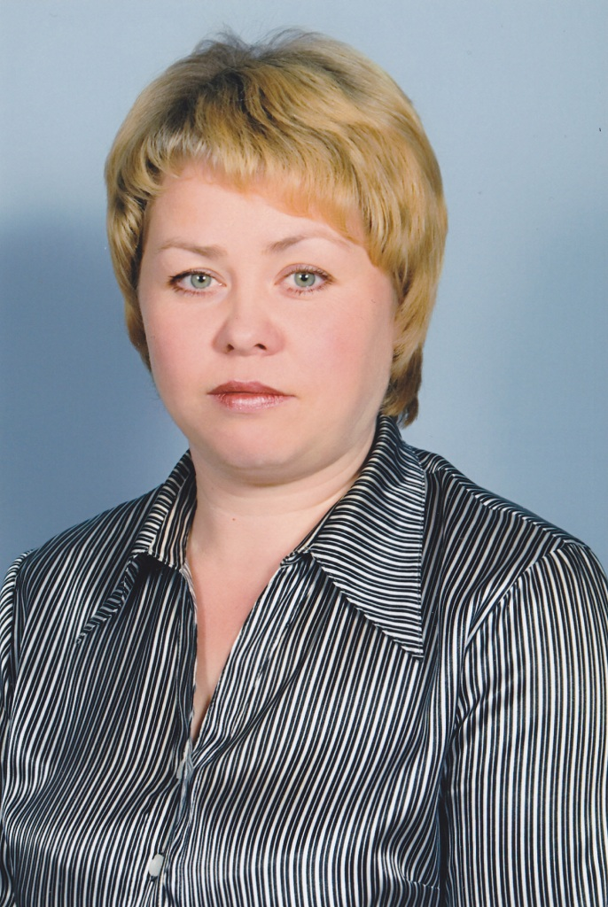
Болдырева
Татьяна Ивановна
Должность: воспитатель
МБДОУ №40 «Теремок»
ст. Терской
Моздокского района
Общий стаж: 18 лет
Педагогический стаж : 18 лет
Категория: первая
Учебное учреждение: Межшкольное УПК г.Моздок СОАССР, педагогический класс
Дата рождения: 17 января 1971 год.

Slide 2

«Организация
опытно-экспериментальной деятельности в условиях реализации ФГОС ДО»

Slide 3

Люди научившиеся…наблюдениям и опытам, приобретают способность сами ставить вопросы и получать на них фактические ответы, оказываясь на более высоком умственном и нравственном уровне в сравнении с теми, кто такой школы не прошел.
М. Пришвин

Slide 4
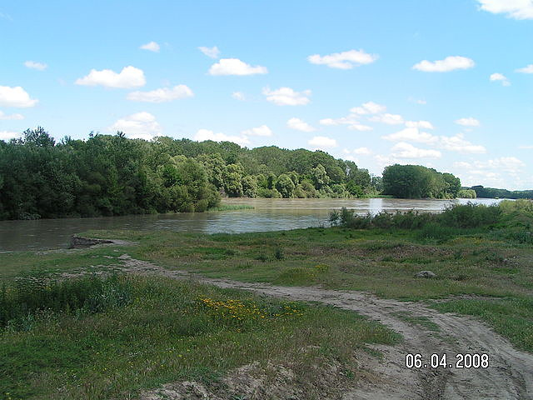

Slide 5
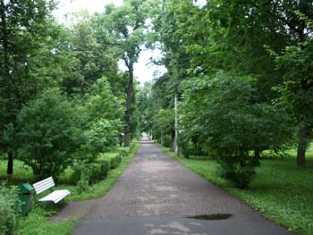

Slide 6
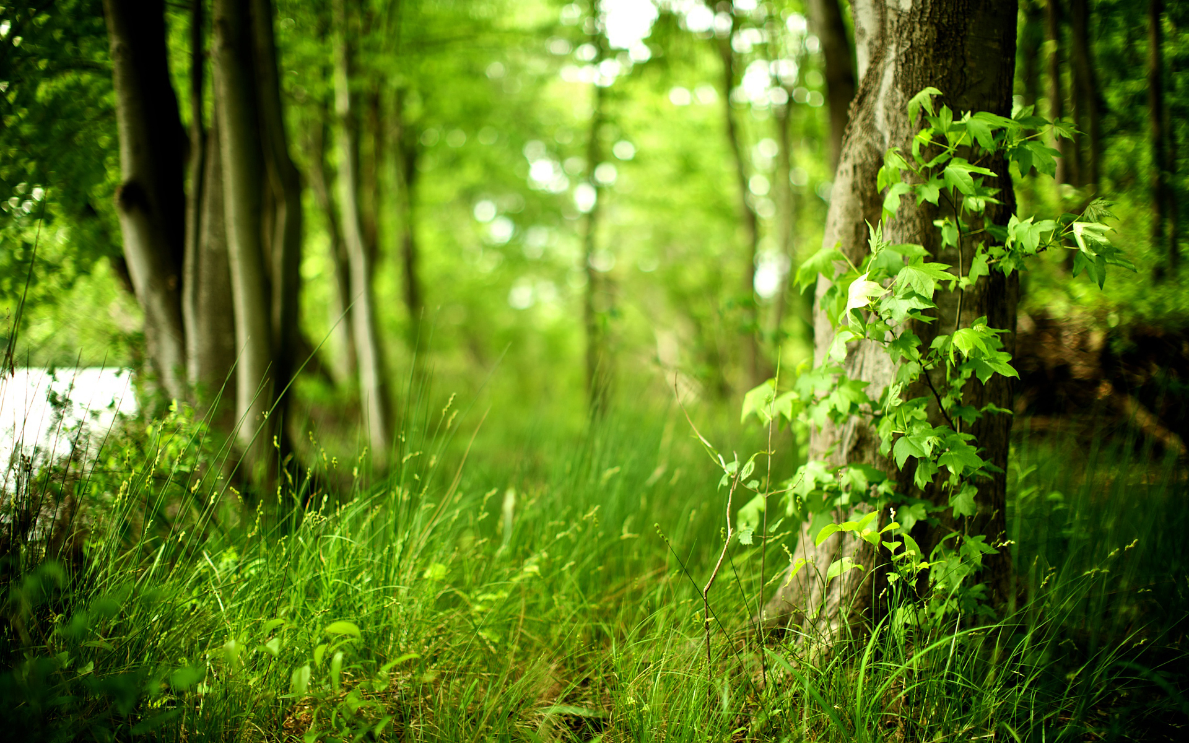

Slide 7
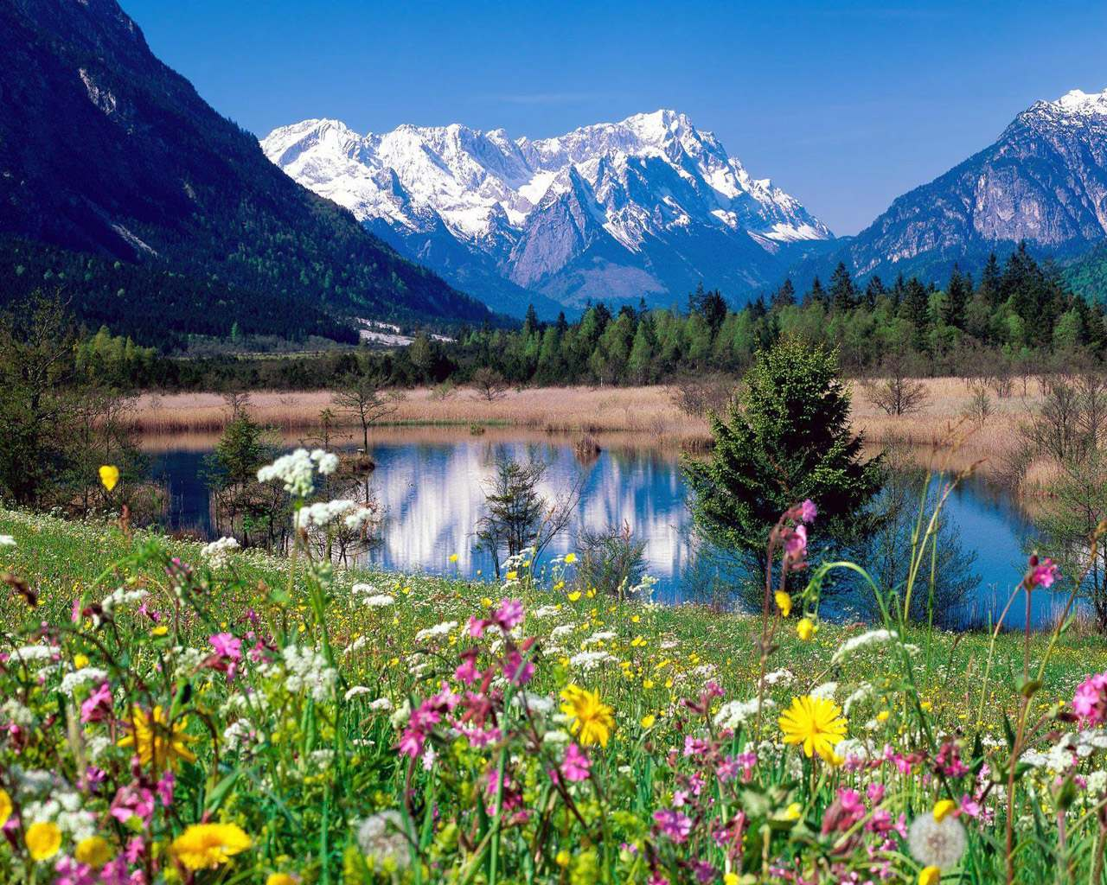

Slide 8
С. Николаевой «Экологическое воспитание в детском саду»
Н. Рыжовой «Наш дом – природа», «Волшебница вода», «Воздух – невидимка», «Опыты с песком и глиной»
И. Кураповой «Почему снег белый?», «Сколько лучей у снежинки?»
Т. Виноградовой и Т. Марковой «Почему дети обижают животных?»

Slide 9

Пути эффективного развития познавательно-исследовательской деятельности ребенка:
Основной формой работы с детьми и ведущим видам деятельности для них должна быть игра. Обучающий процесс через игру организован так, что ребенок является активным участником, а не пассивным наблюдателем.
Предметно-игровая среда в детском саду должна служить зоной опережающего развития детей.
Педагогам необходимо повышать профессиональные умения в организации воспитательно-образовательного процесса и создании педагогами таких условий обучения, где ребенок будет активным участником, а не пассивным слушателем.
Привлечение родителей к совместной деятельности с детьми в целях большей заинтересованности детей и стремления их к активному участию в познавательном процессе.
Экспериментирование и детская исследовательская деятельность - эффективный способ обучения детей практическим методам познавательной деятельности. Настало время для широкого внедрения этого метода в практику работы детских садов.

Slide 10

Основная цель моей работы: развитие познавательно-исследовательской деятельности детей дошкольного возраста посредством экспериментирования с объектами и явлениями окружающей действительности.
Задачи:
Познавательные:
расширение и систематизация элементарных естественнонаучных и экологических представлений детей;
формирование навыков постановки элементарных опытов и умения делать выводы на основе полученных результатов.
Развивающие:
развитие стремления к поисково-познавательной деятельности;
способствование овладению приемами практического взаимодействия с окружающими предметами;
развитие мыслительной активности, умения наблюдать, анализировать, делать выводы;
создание предпосылок формирования практических и умственных действий.
Воспитательные:
воспитание интереса к познанию окружающего мира;
стимулирование желания детей экспериментировать;
формирование коммуникативных навыков.

Slide 11



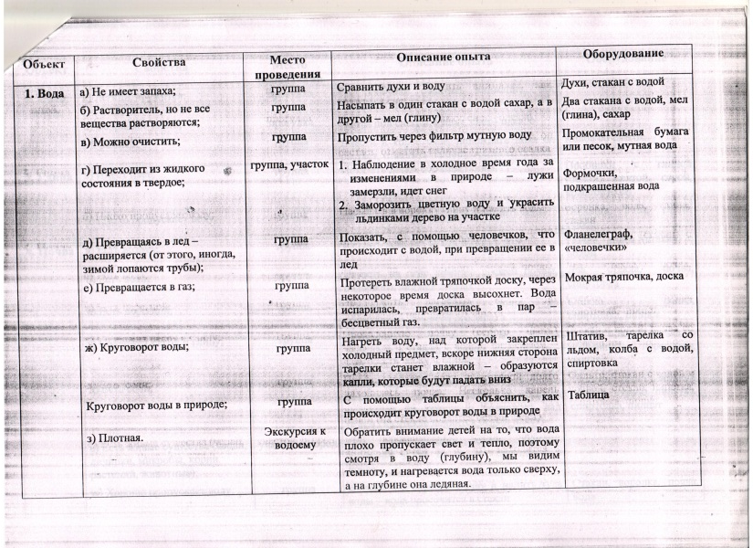
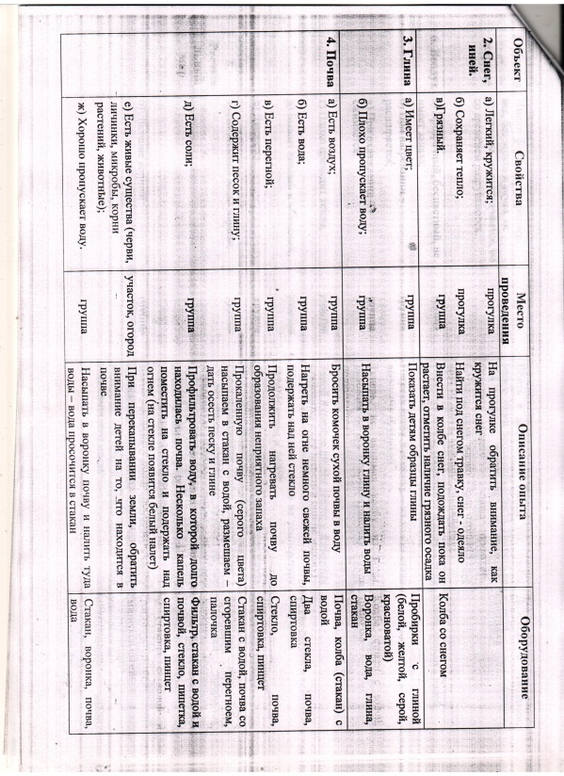
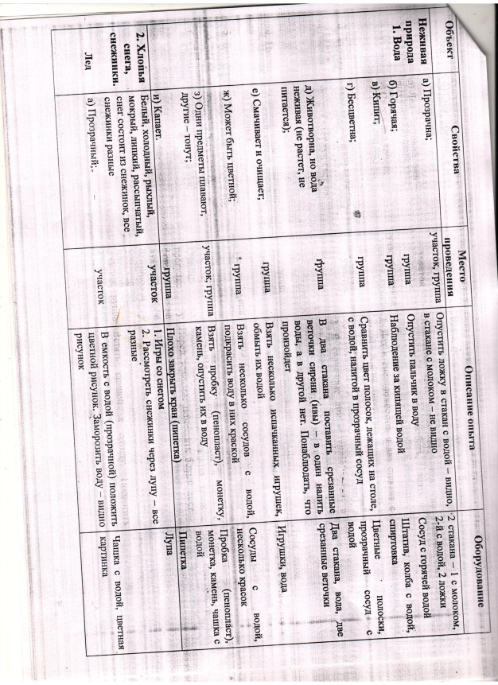

Slide 12
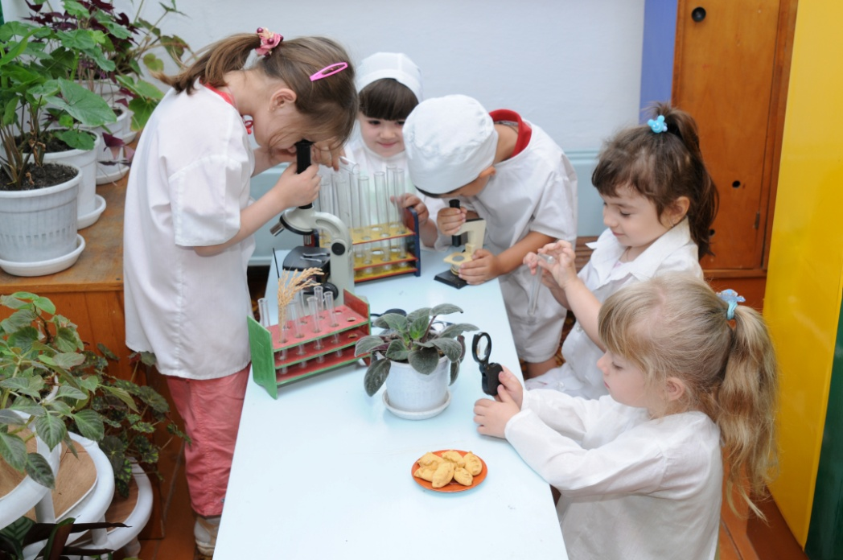
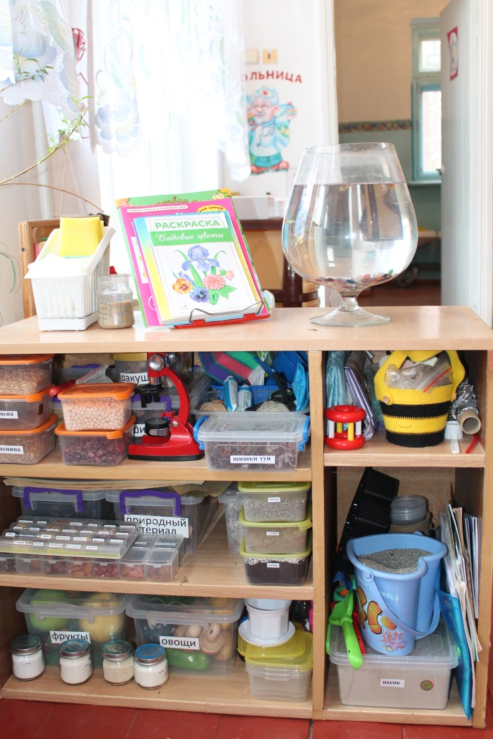
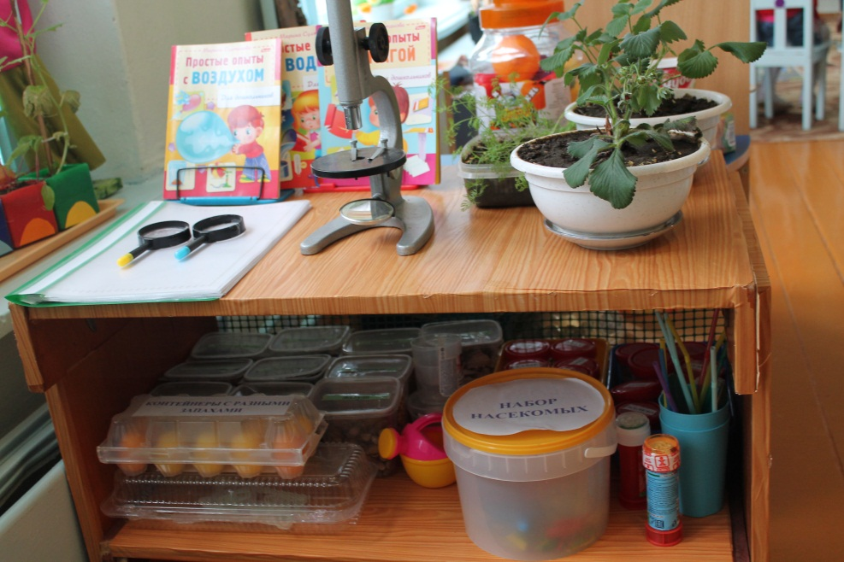
Детская
лаборатория

Slide 13

Распределение объектов в нашей лаборатории
1) Место где размещены различные коллекции, экспонаты, редкие предметы (раковины, камни, кристаллы, перья и т.п.);
2) место для приборов;
3) место для хранения материалов (природного, "бросового");
4) место для проведения опытов;
5) место для неструктурированных материалов (песок, вода, опилки, стружка, пенопласт и др.)

Slide 14
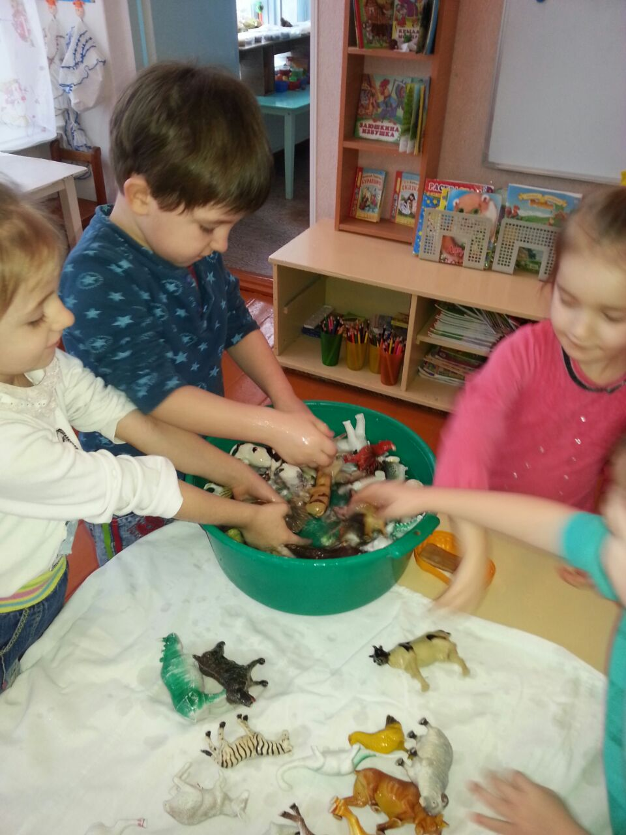
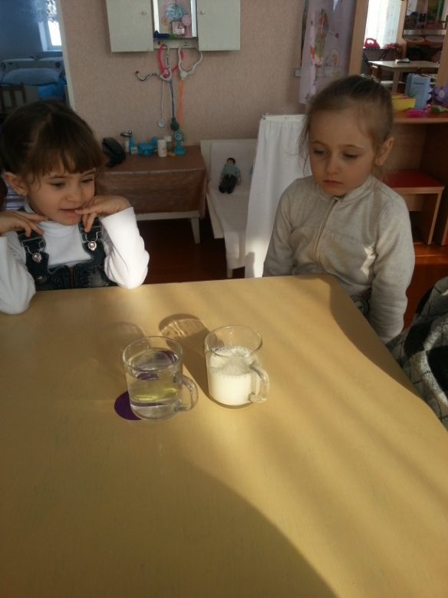
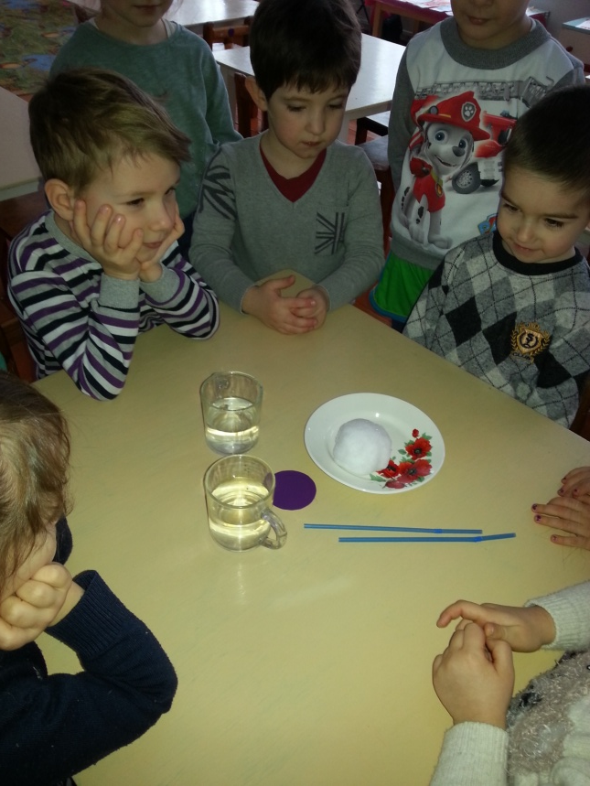
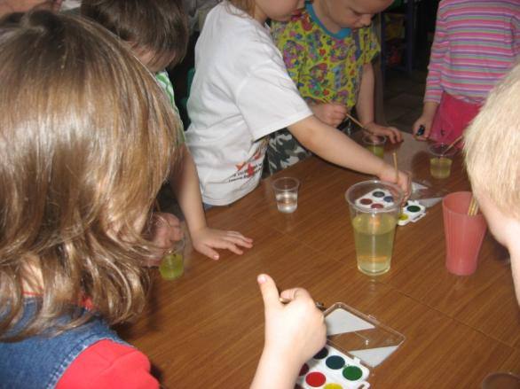
ОПЫТ С ВОДОЙ

Slide 15
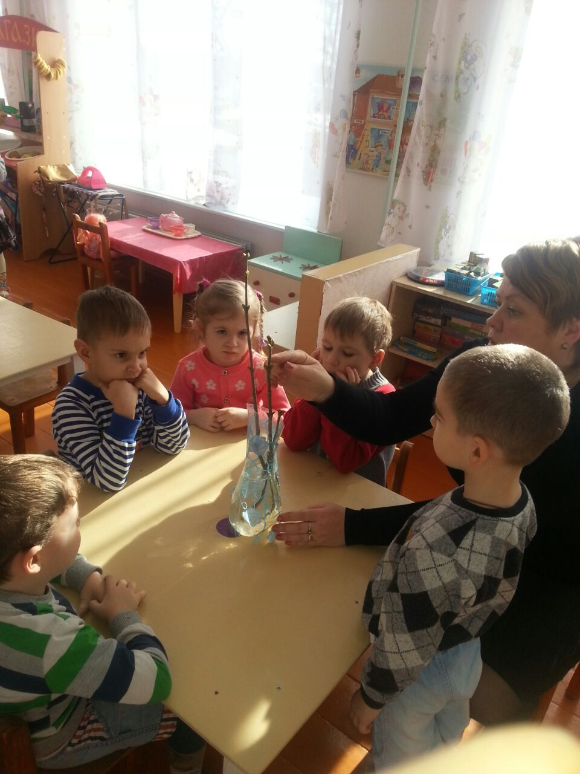
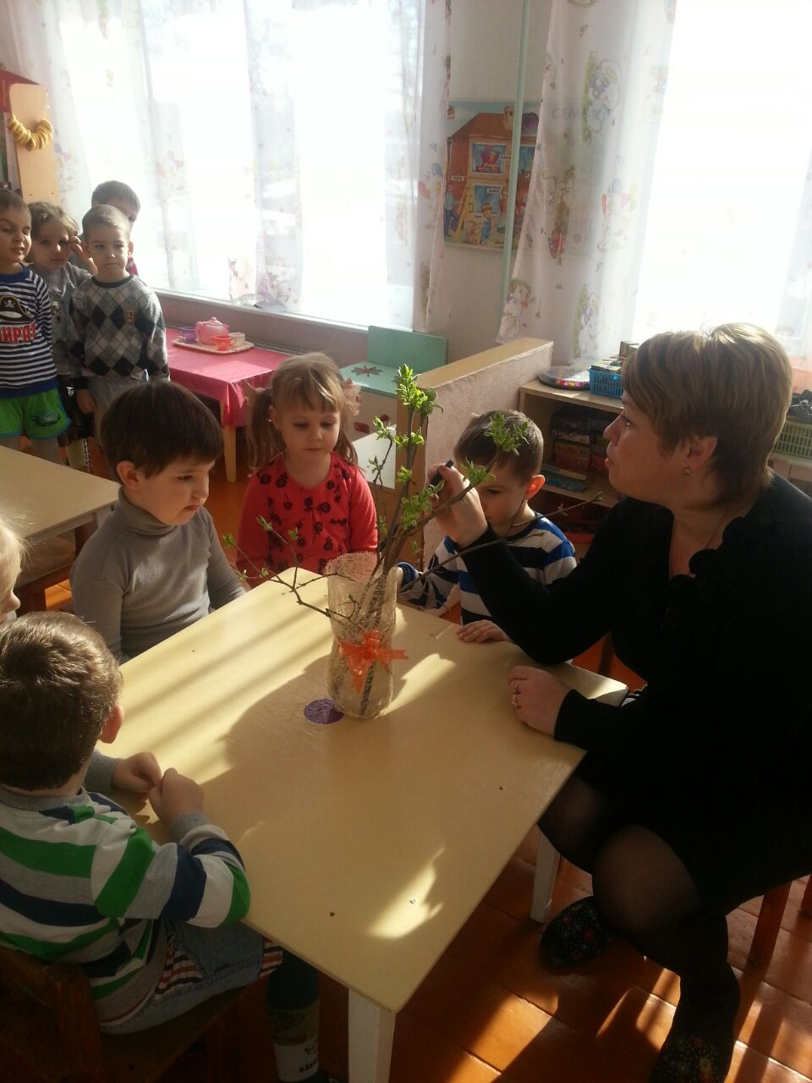

Растения тоже пьют воду

Slide 16
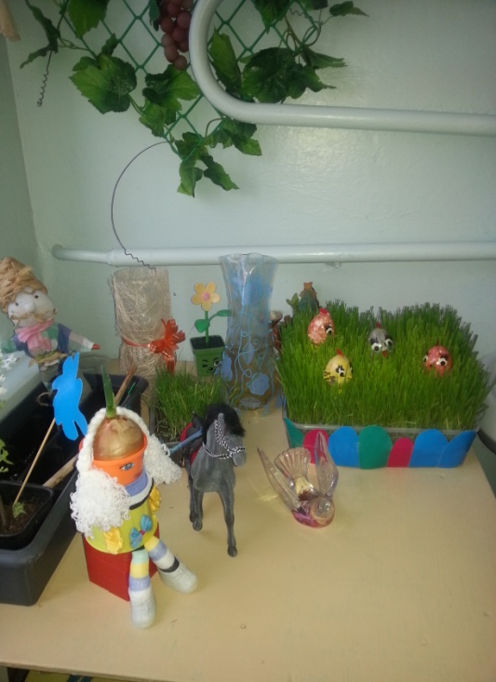
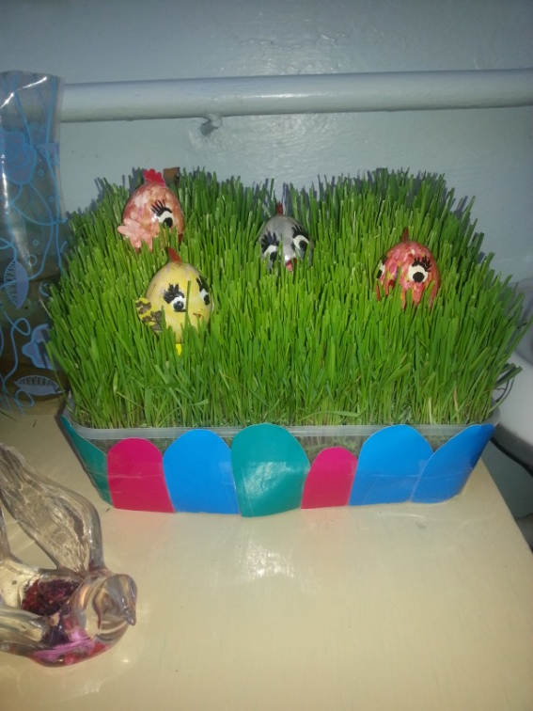
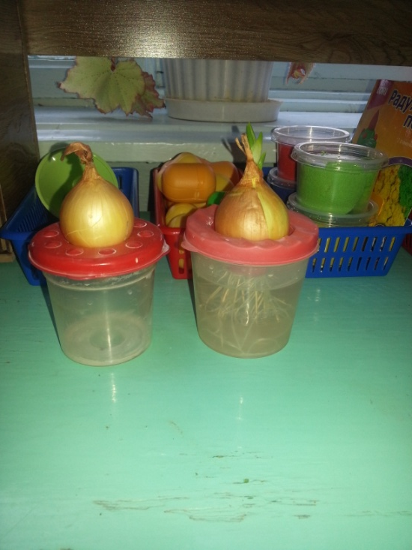

«Огород на окне»

Slide 17
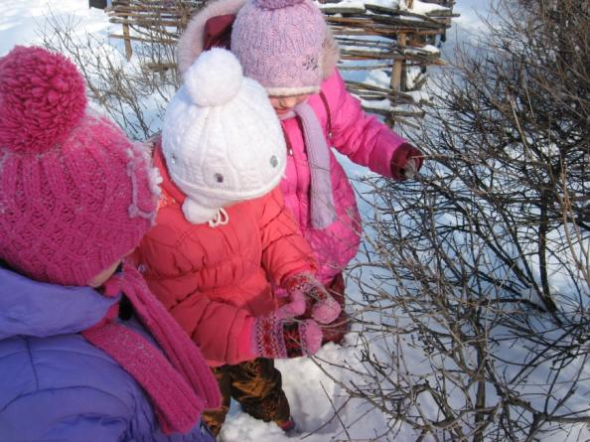
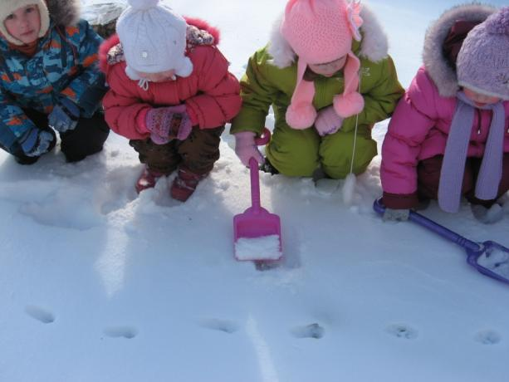
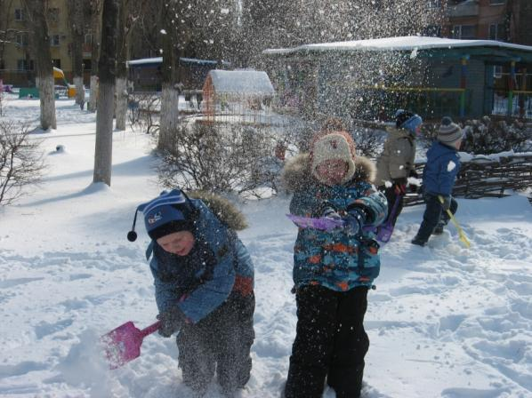
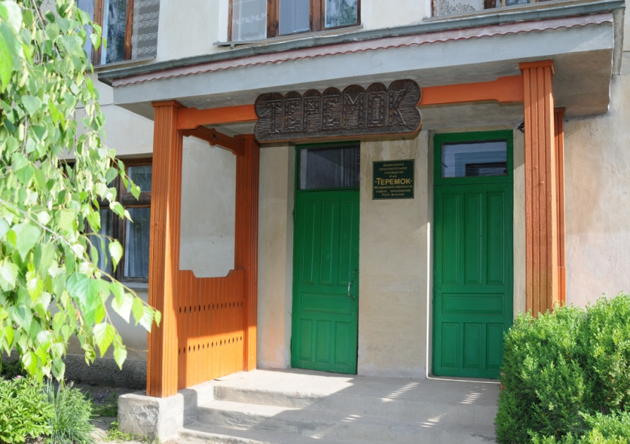
Наблюдение на прогулке

Slide 18
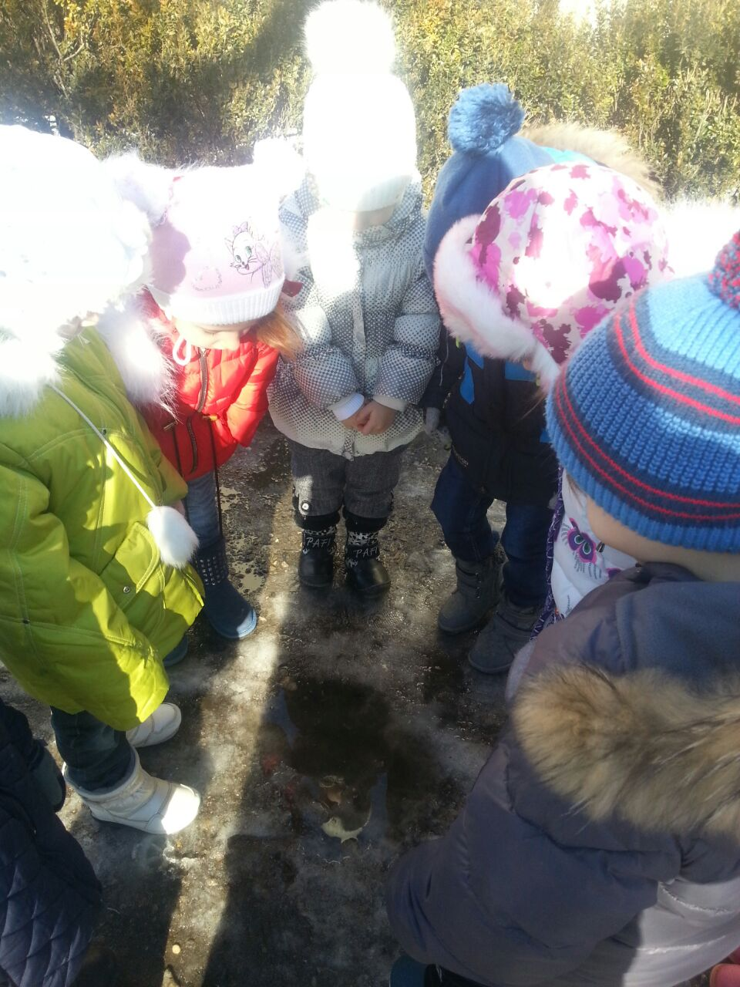
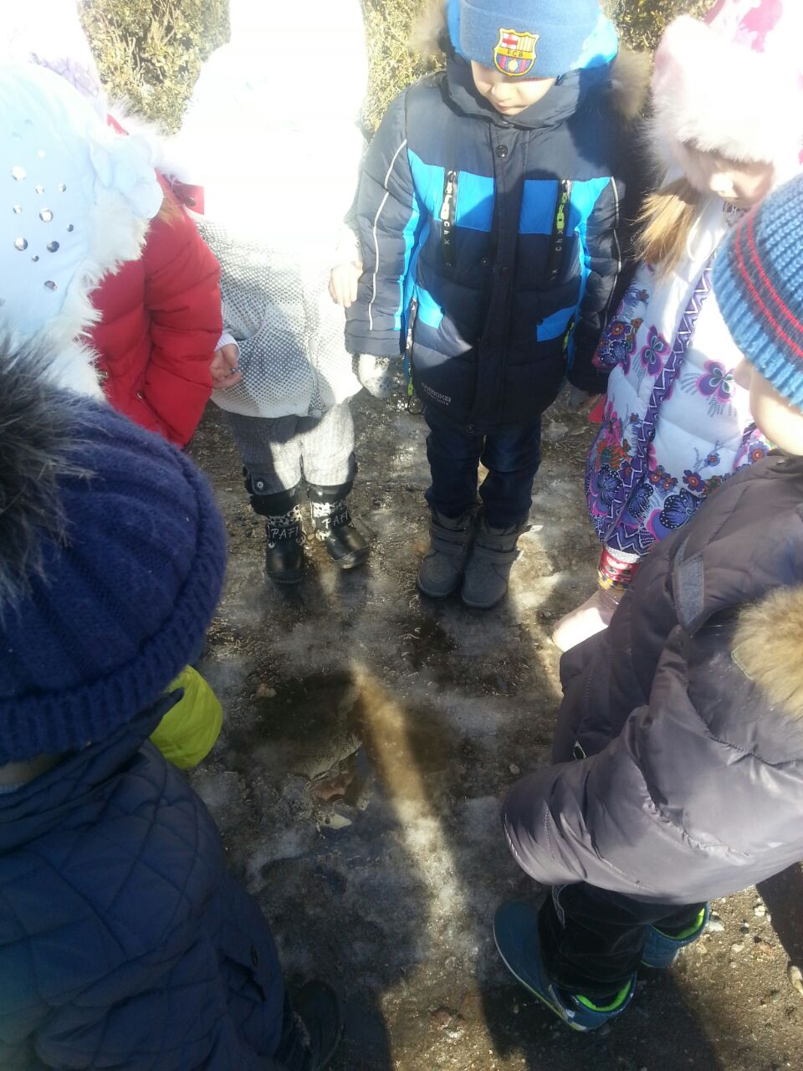
Наблюдение на прогулке

Slide 19
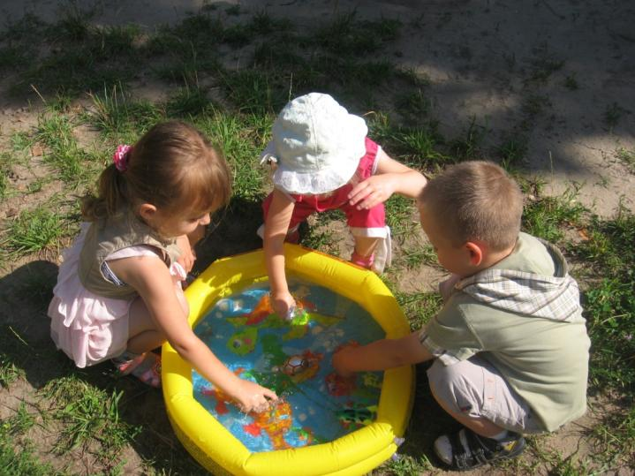
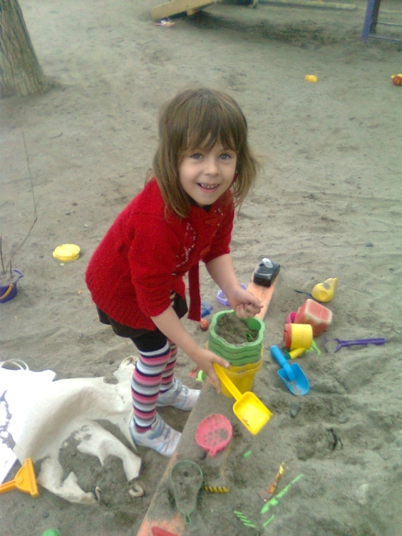
Наблюдение на прогулке
Что это?
Тонет – не тонет

Slide 20
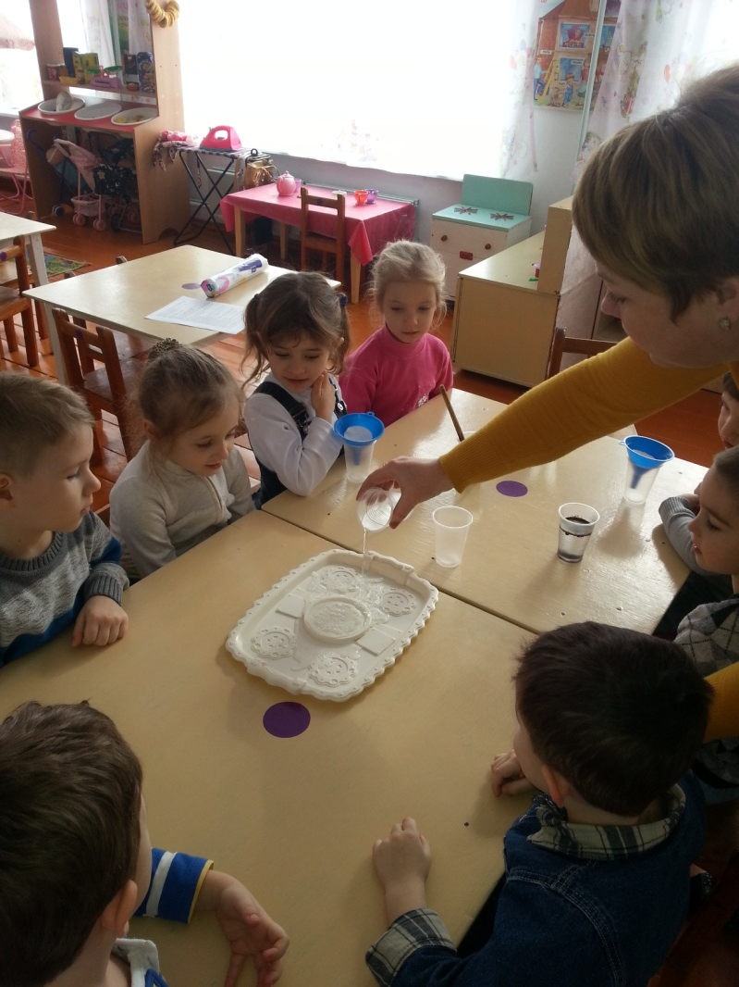
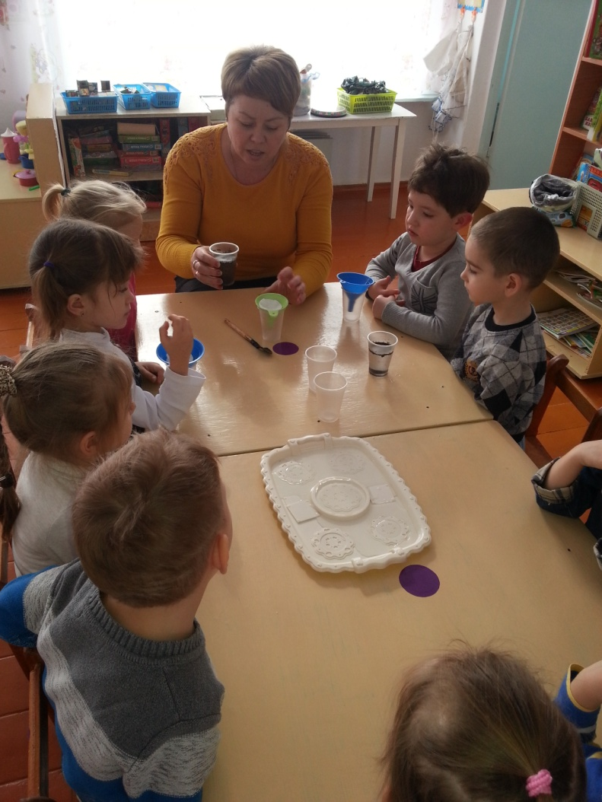
Вы слыхали о воде…

Slide 21
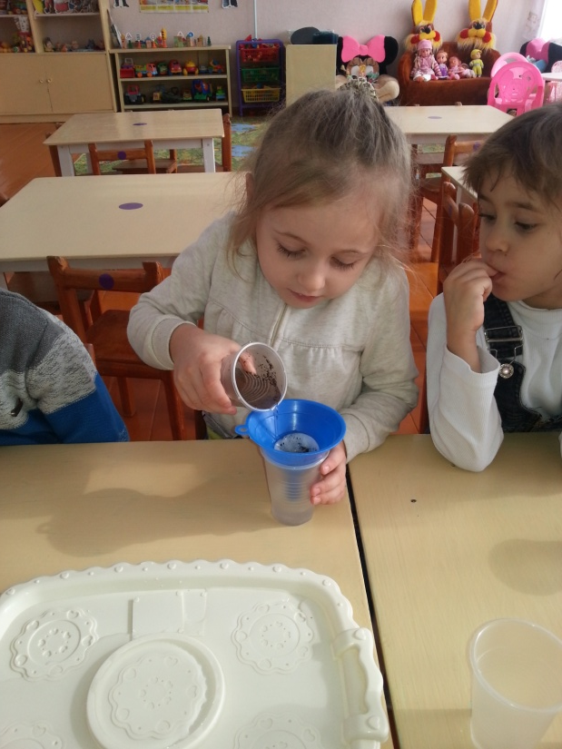
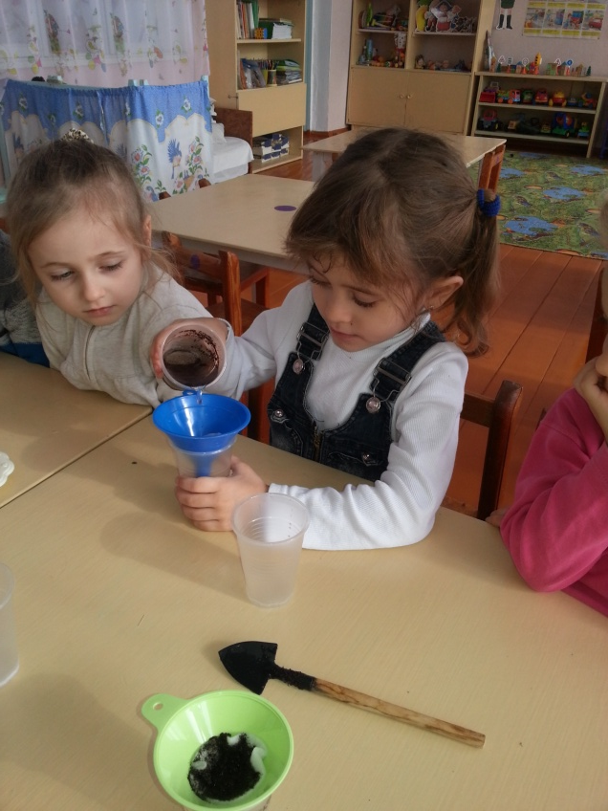
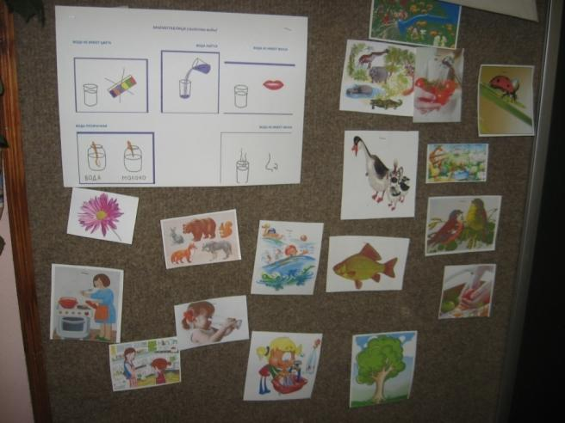
Вы слыхали о воде…

Slide 22

Оптимальные условия для
экспериментально-исследовательской работы детей
Поддержание повышенного интереса детей к занятиям, содержащим опыты, эксперименты, исследования, наблюдения.
Создание в группе благоприятного микроклимата, где приветствуется и поощряется интерес к обследованию, самостоятельному экспериментированию с предметами окружающей среды.
Создание в группе уголков, зон для экспериментирования, где дети могли бы повторить проделанные с воспитателем опыты самостоятельно в свободное время.
Использование уголка природы и огорода на окне для долгосрочных наблюдений и опытов с растениями.
Обучение ребенка постановке вопроса и составление плана исследовательской работы, создание зарисовок, схем в процессе исследовательской деятельности.
Обучение ребенка наблюдению за изменениями, сопоставлению результатов, сравнению, анализу, умению делать выводы, обобщать.
Разработка методов стимулирования и поощрения детей — активных исследователей.
Привлечение родителей к исследовательским проектам.

Slide 23

Общие методические рекомендации педагогам в руководстве детскими исследованиями:
Старайтесь делать так, чтобы дети как можно больше действовали самостоятельно и независимо.
Не сдерживайте инициативы детей.
Не делайте за ребенка то, что он может сделать сам, или то, чему он может научиться.
Избегайте прямых инструкций ребенку.
Не спешите с вынесением оценочных суждений.
Помогайте учиться управлять процессом мышления.
Педагог не должен подменять инициативу ребенка своим замыслом или выполнять творческое задание за ребенка, пусть даже с целью помощи.

Slide 24
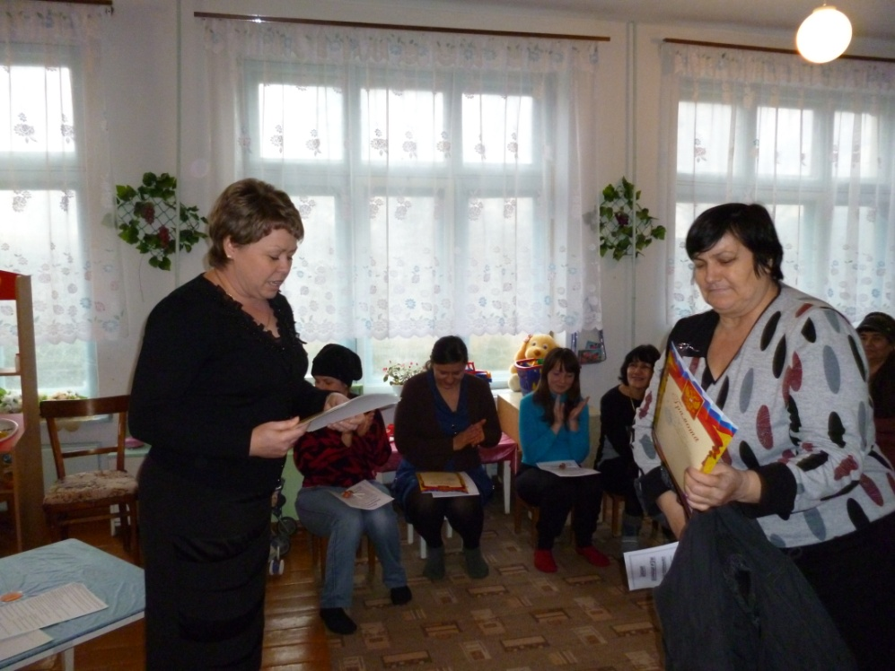
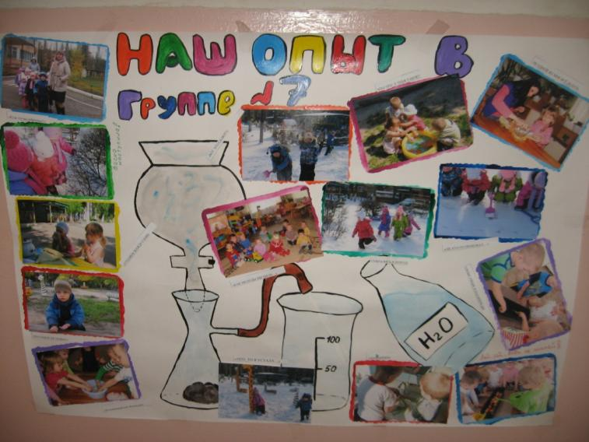
Работа с родителями
Наша газета

Slide 25

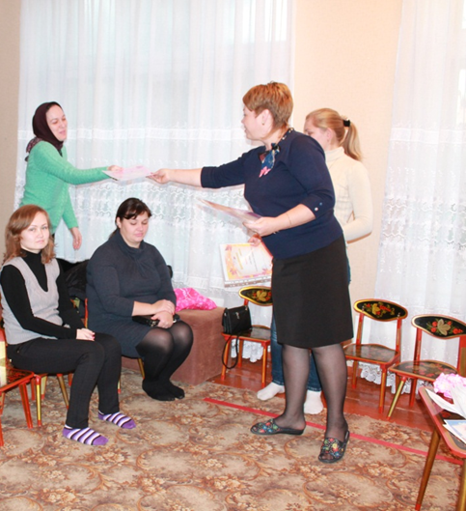
Работа с родителями

Slide 26
Мониторинг усвоения детьми
по опытно – экспериментальной деятельности

Slide 27
«Пустая голова не рассуждает: чем больше опыта, тем больше способна она рассуждать».
П. П. Блонский.
Спасибо за внимание.

